Slide 1
I SEMICONDUTTORI
A CURA DEL PROF. HAJJ ALI’

Slide 2
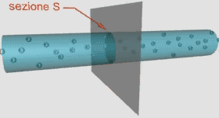
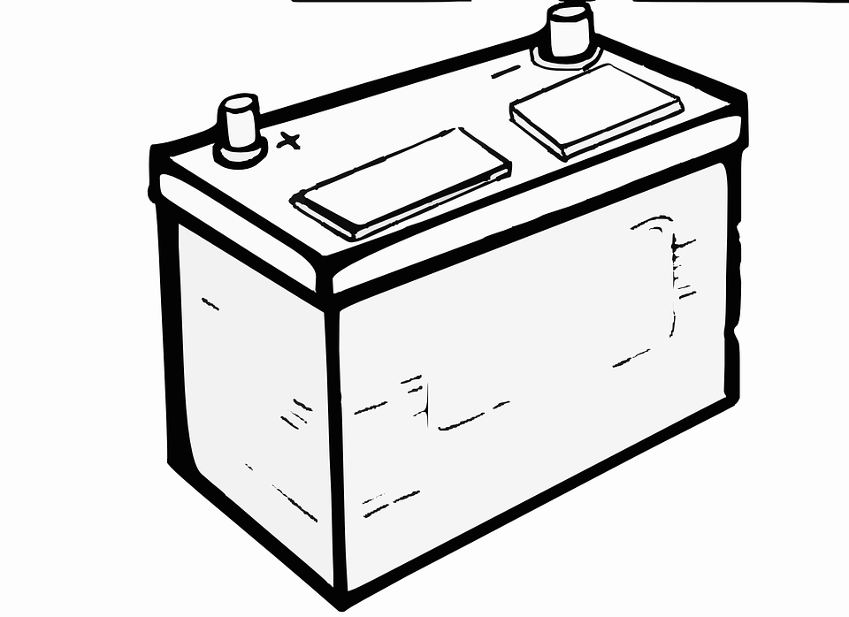
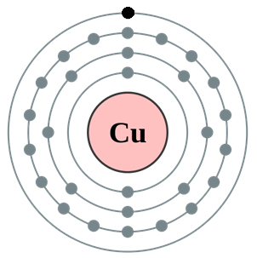
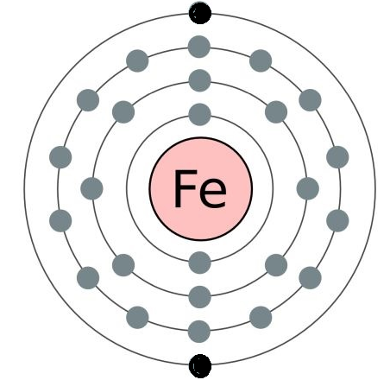
categorie degli elementi
Dal punto di vista elettrico, gli elementi possono essere suddivisi nelle seguenti tre categorie: conduttori – isolanti - semiconduttori
CONDUTTORI (conduttività ≥ 10⁷ [S/m]): sono quei materiali che lasciano passare la corrente elettrica, di conseguenza rendono disponibili alla conduzione un gran numero elevato di elettroni liberi che conferiscono loro un’elevata conducibilità elettrica .
Sono formati da atomi che nell’ultimo orbitale possiedono meno di quattro elettroni.

Slide 3
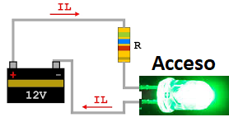
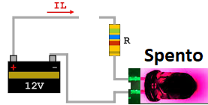
categorie degli elementi
ISOLANTI (conduttività ≤ 10^{–11} [S/m] ): sono i materiali che impediscono il passaggio della corrente elettrica.
Il vuoto (aria) ha una resistività compresa tra 1,3.10¹⁶ e 3,3x10¹⁶ Ω.m
Gli isolanti sono formati da atomi che nell’ultimo orbitale possiedono più di quattro elettroni.

Slide 4
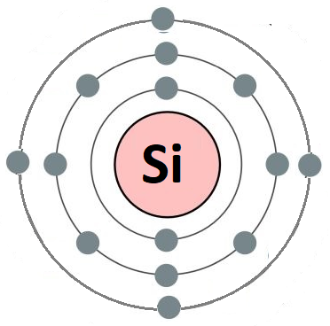
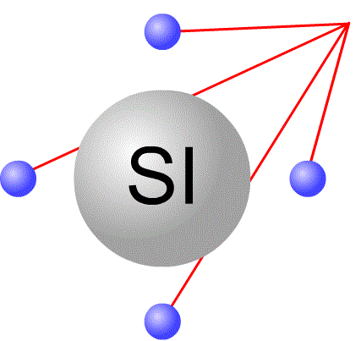
categorie degli elementi
I semiconduttori puri (intrinseci) sono materiali che presentano proprietà elettriche intermedie fra quelle dei conduttori e quelle degli isolanti (conduttività elettrica compresi tra 10⁴ e 10^{–6} [S/m]).
Essi sono alla base di tutti i principali dispositivi elettronici quali i transistor, i diodi e circuiti integrati. Fra i materiali semiconduttori più usati ricordiamo il silicio (Si), il germanio (Ge) e l'arseniuro di gallio (GaAs).
SEMICONDUTTORI: sono elementi che contengono nell’ultimo orbitale quattro elettroni.

Slide 5
resistivita’ elettrica degli elementi
La conducibilità (γ) di un materiale dipende quindi dal numero di cariche liberi (elettroni e lacune nei semiconduttori). Il reciproco della conduttività di un materiale è indicato come sua resistività (ρ).
Categoria | resistività ρ (Ωcm) | Conducibilità γ (1 / (Ωcm)) | Materiale
isolatori | 10 ²⁰ | 10 ⁻²⁰ | Ambra
 | 10 ¹⁸ | 10 ⁻¹⁸ | Paraffina
 | 10 ¹⁶ | 10 ⁻¹⁶ | Polistirolo
 | 10 ¹⁴ | 10 ⁻¹⁴ | Carbonio
 | 10 ¹² | 10 ⁻¹² | Porcellana dura
 | 10 ¹⁰ | 10 ⁻¹⁰ | PVC
 | 10 ⁸ | 10 ⁻⁸ | Marmo, vetro
Semiconduttori | 10 ⁶ | 10 ⁻⁶ | Selenio
 | 10 ⁴ | 10 ⁻⁴ | Silicio puro
 | 10 ⁰ | 10 ⁰ | Germanio puro
 | 10 ⁻² | 10 ² | Arseniuro di indio, di gallio
conduttori | 10 ⁻⁶ | 10 ⁶ | Rame
 | 10 ⁻⁸ | 10 ⁸ | Argento

Slide 6
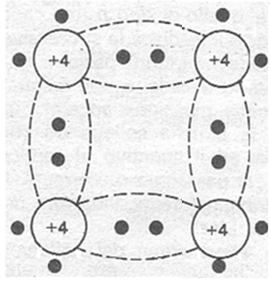
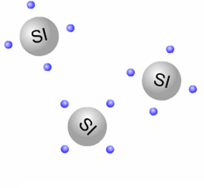
STRUTTURA ATOMICA DEL SILICIO
Nel semiconduttore al SILICIO (SI), i quattro (4) elettroni di valenza di un atomo formano un legame covalente che lega l’insieme degli atomi dell’intera struttura in forma cristallina periodica.
Legami covalenti, significa che gli elettroni sono strettamente localizzati tra un atomo e l’altro e non sono in genere liberi di muoversi.

Slide 7
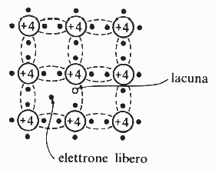
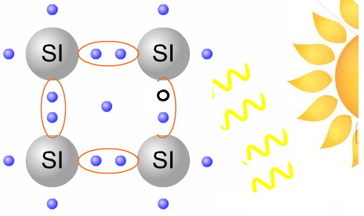
conducibilità e temperatura
Nel semiconduttore puro, alla temperatura ambiente ( circa 20°C ), alcuni elettroni di valenza (carica negativa) rompono il legame covalente a diventare liberi, lasciando la loro sede vacante; tale sede prende il nome di LACUNA ( carica positiva)
La rottura dei legami covalenti (cariche libere) è direttamente influenzata dalla temperatura e così la conducibilità del materiale.

Slide 8
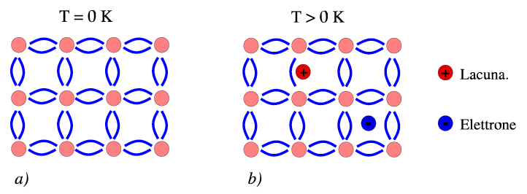
concentrazione di cariche elettriche
In un semiconduttore puro le lacune e le elettroni liberi sono in numero identico ma di concentrazione molto bassa.
In un semiconduttore intrinseco, la concentrazione di elettroni liberi (n) eguaglia quella delle lacune (p): n = p = n_{i}
ni: concentrazione di portatori intrinseci.
T [K] = θ [°C] + 273,15

Slide 9
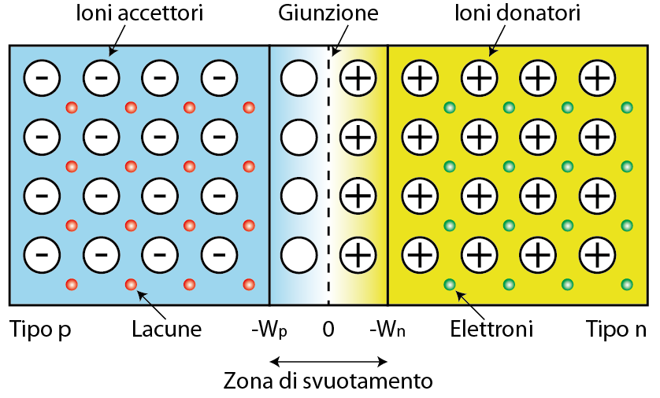
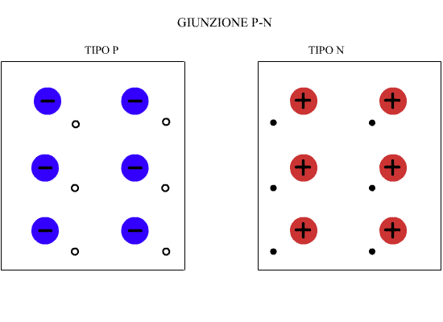
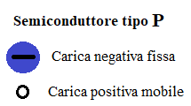
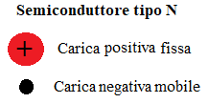
drogaggio dei semiconduttori puri
Con la tecnica del drogaggio (iniezione nel semiconduttore sostanze chimiche) viene modificata la loro struttura molecolare, arricchendoli di cariche libere per renderli conduttori. Un semiconduttore drogato detto estrinseco.

Slide 10
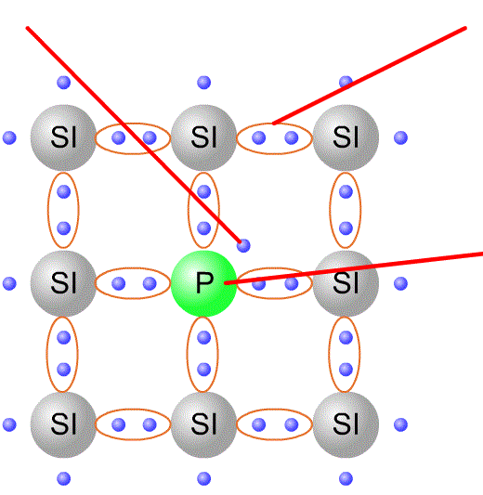
semiconduttore tipo n
Si abbia una barretta di silicio monocristallino nella quale sia stata iniettata in modo uniforme, una piccola quantità di un elemento pentavalente (atomi donatori), ad esempio fosforo (P), arsenico (As), antimonio (Sb).
Si crea una concentrazione di portatori di cariche negative (elettroni) maggiore rispetto alle cariche positive (lacune)

Slide 11
semiconduttore tipo n
Quattro elettroni dell’impurità si legano con i quattro atomi vicini del semiconduttore e un elettrone privo di legame covalente si aggiunge ad altri elettroni liberi.

Slide 12
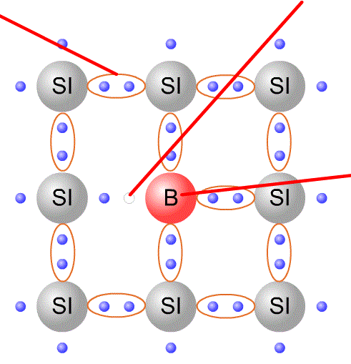
semiconduttore tipo P
Si abbia una barretta di silicio monocristallino nella quale sia stata iniettata in modo uniforme, una piccola quantità di un elemento trivalente (atomi accettori), ad esempio alluminio,(Al) gallio (Ga), indio (In).
Si crea una concentrazione di portatori di cariche positive (lacune) maggiore rispetto alle cariche negative (elettroni)

Slide 13
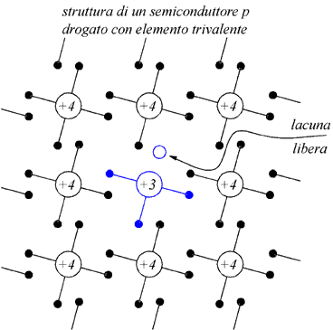
semiconduttore tipo P
Tre elettroni dell’impurità si legano con i tre di valenza di tre atomi vicini del semiconduttore mentre il quarto non completa il legame covalente (crea una lacuna).

Slide 14
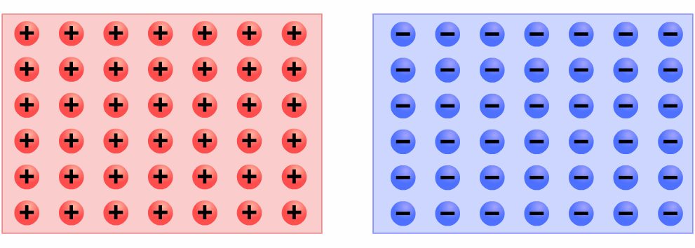
giunzione p-n
La superficie di separazione delle due zone N e P è detta giunzione.
Attraverso questa superficie di confine si diffondono le cariche libere delle due zona.
Il risultato è che le lacune tenderanno a migrare verso la zona N e gli elettroni a diffondere verso la zona P.
Questo movimento lascia dietro di se atomi carichi negativamente nella zona P e lascia ioni positivi nella zona N.

Slide 15
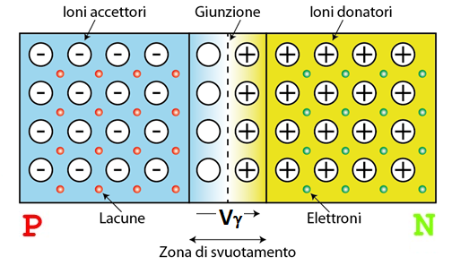
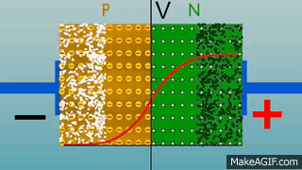
giunzione p-n
Il movimento delle cariche attraverso al giunzione determina la comparsa di un campo elettrico (tensione di soglia) diretto dalla zona N alla zona P che, quando raggiunge un certo valore si oppone al moto delle cariche e lo porta alla situazione di equilibrio.
Di conseguenza, in prossimità della giunzione si crea una zona priva di cariche libere detta di svuotamento (depletion layer).
La tensione di soglia per il silicio è di 0,65 V approssimata a 0,7V, invece, nel germanio la tensione di soglia è molto più bassa quasi 0,3 V e per questo è più adatto ad essere utilizzato come raddrizzatore (rettificatore).

Slide 16
per fissare i concetti
1- Cosa si intende per resistività e conduttività?
2- Spiegare la differenza fra un materiale conduttore e isolante?
3- Quanti elettroni di valenza hanno: i conduttori, gli isolanti e i semiconduttori?
4- Cosa si intende di concentrazioni di portatori intrinseci in un semiconduttore?
5- Spiegare come dipende la conduttività in un semiconduttore con la temperatura?
6- Come si modifica un materiale semiconduttore quando viene drogato con impurità accettatrice? E con impurità donatrici?
7- Quando un materiale semiconduttore è intrinseco?
8- Quando si ha la relazione di equilibrio di un semiconduttore estrinseco?
9- Spiegare come si forma una lacune in un semiconduttore?
10- indicare la tensione di soglia per il silicio (Si) e il germanio (Ge).
11- quale dei due semiconduttori (Si e Ge) è idoneo per essere utilizzato come raddrizzatore?
12- cosa si intende per depletion layer?
13- Cosa determina la tensione della zona di svuotamento.
14- spiegare la differenza fra un semiconduttore di tipo N e di tipo P.

Slide 17
fonti
https://digilander.libero.it/prof_giuseppe.dinoi/legame_covalente_puro.html
https://www.chimica-online.it/download/legame_ionico.htm
http://www.gianlucalauretani.it/legame-metallico/
https://digilander.libero.it/asfury/diodo/diodo.htm
www.sciencehunter.it/2017/12/27/peso-e-massa-sorelle-separate-alla-nascita/
https://www.tes.com/lessons/fxYYpb9Ut3k9iw
http://studiamo-insieme.blogspot.com/2013/10/differenza-fra-massa-e-peso.html
www.sciencehunter.it/2017/12/27/peso-e-massa-sorelle-separate-alla-nascita/
file:///C:/Users/Pirillo/Desktop/PROPRIETà-dei-materiali-per-le-1AM-1BM.pdf
http://iamtechnical.com/introduction-semiconductors
https://library.weschool.com/lezione/portatori-di-carica-nei-metalli-e-nei-semiconduttori-differenza-5385.html
Libro di testo:
Corso di tecnologie e progettazione di sistemi elettrici ed elettronici per l’articolazione elettronica degli istituti tecnici settore tecnologico
Casa editrice HOEPLI
Autore FAUSTO MARIA FERRI
Volume 1
ISBN 978 – 88 – 203 – 5014 – 7

